Slide 1

ФІЗИКА НА КУХНІ:
Дослідження коефіцієнту корисної дії газової плити.
Виконав учень І курсу Лозівського центру
професійної освіти Харківської області
Колєснік Нікіта Артемович
Керівник проєкту: викладач фізики та астрономії
Зінченко Едуард Іванович

Slide 2
Мета та завдання дослідження
Мета дослідження: визначення коефіцієнта корисної дії (ККД) газової плити в заданих умовах, для знаходження оптимальних параметрів експлуатації.
Основні завдання:
провести виміри температури та об'єму води, маси та діаметра дна ємностей;
теоретично обчислити кількість теплоти необхідної для нагрівання води в різних ємностях;
провести досліди з нагрівання води змінюючи умови (ємності різного об'єму та з різним діаметром дна, відстань від пальника до дна ємностей);
визначити коефіцієнт корисної дії (ККД) газової плити при нагріванні води в змінних умовах (ємностях різного об’єму та з різним діаметром дна, відстанню від пальника до дна ємностей);
зробити висновки щодо факторів, які впливають на витрати природного газу.

Slide 3
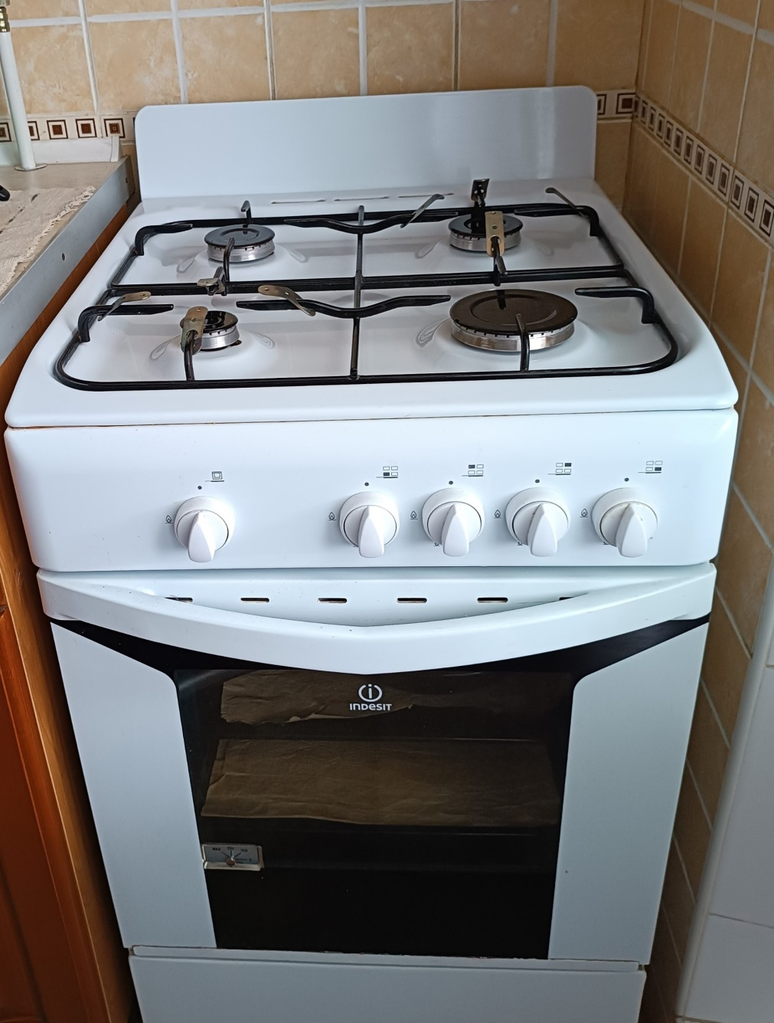
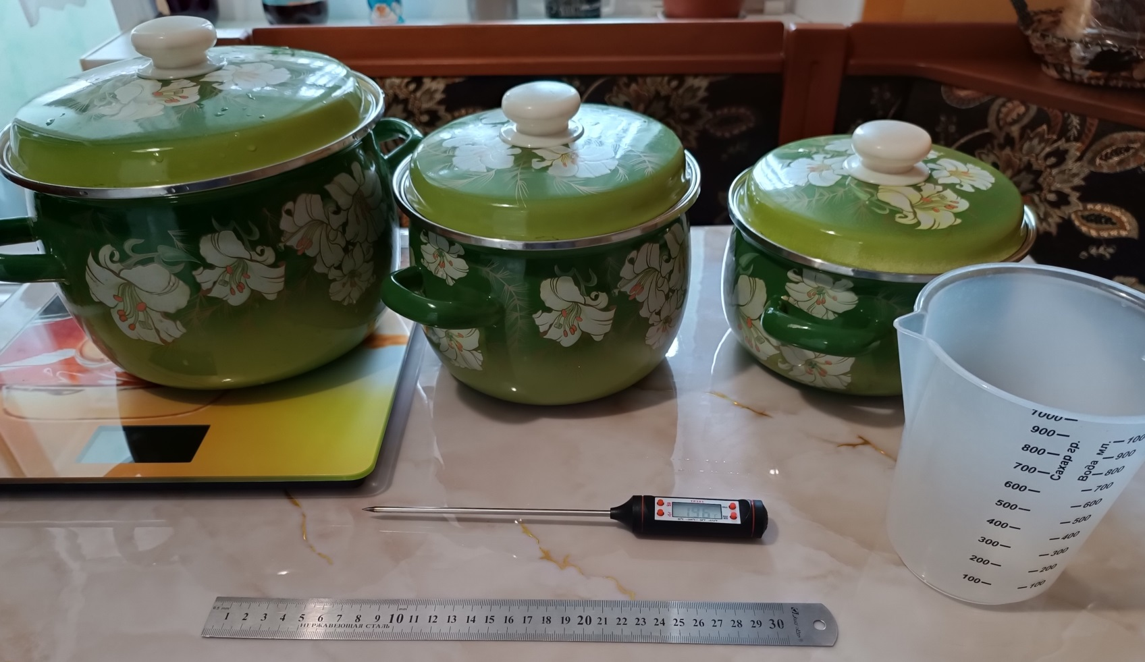
ОБЛАДНАННЯ ТА МАТЕРІАЛИ:
Газова плита «INDESIT».
Каструлі стальні емальовані об'ємом 5 л, 3 л, 2,5 л.
Ваги кухонні.
Термометр кулінарний.
Мірна ємність.
Лінійка металева.

Slide 4
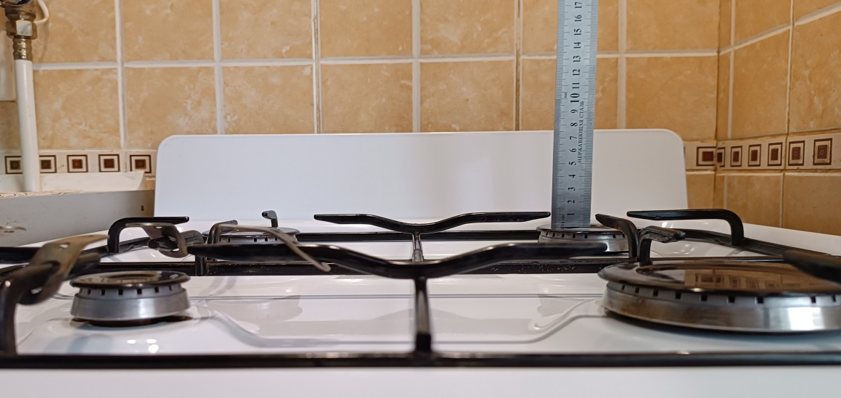
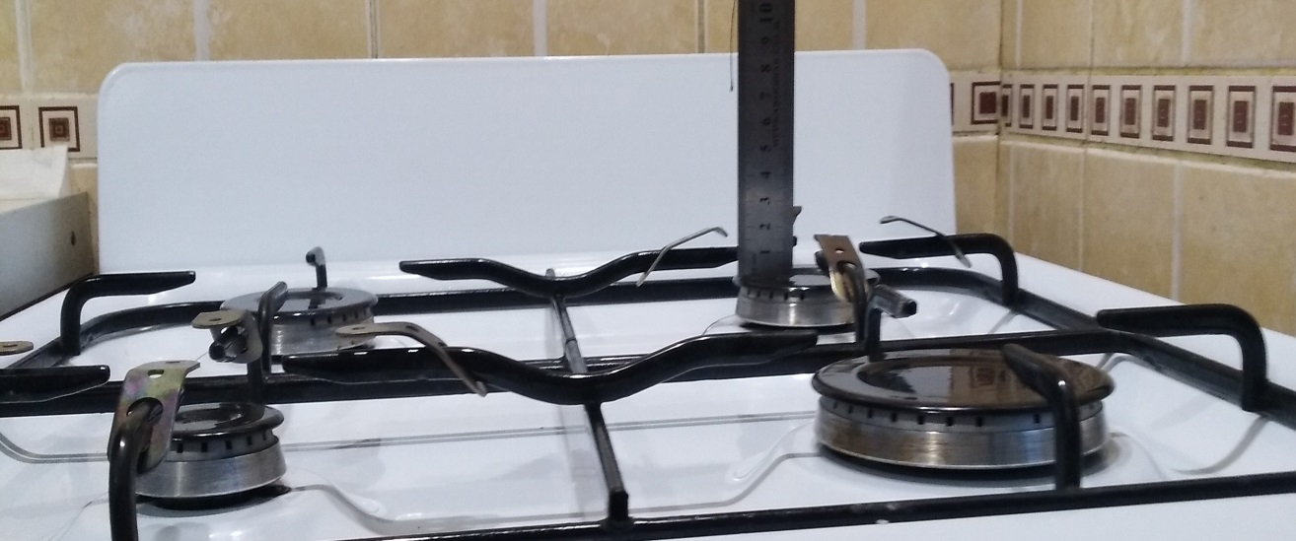
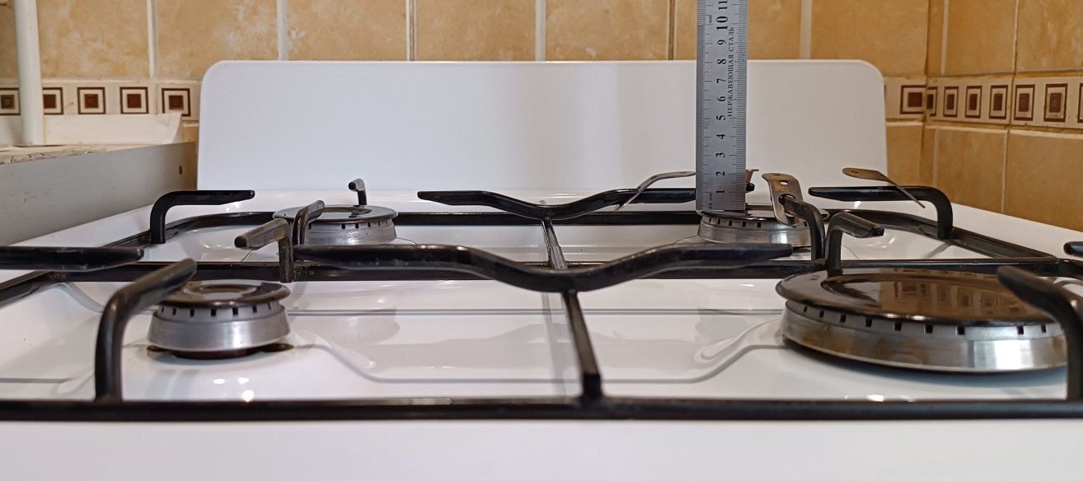
ОБЛАДНАННЯ ТА МАТЕРІАЛИ:
Стандартна відстань від
пальника до дна каструлі ( 1 см)
Пристосування для збільшення відстані від пальника до дна каструлі ( до 1,5 см)
Пристосування для збільшення відстані від пальника до дна каструлі ( до 2 см)

Slide 5
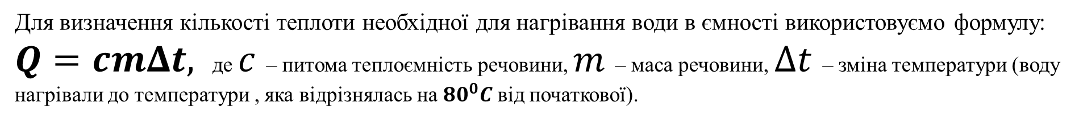
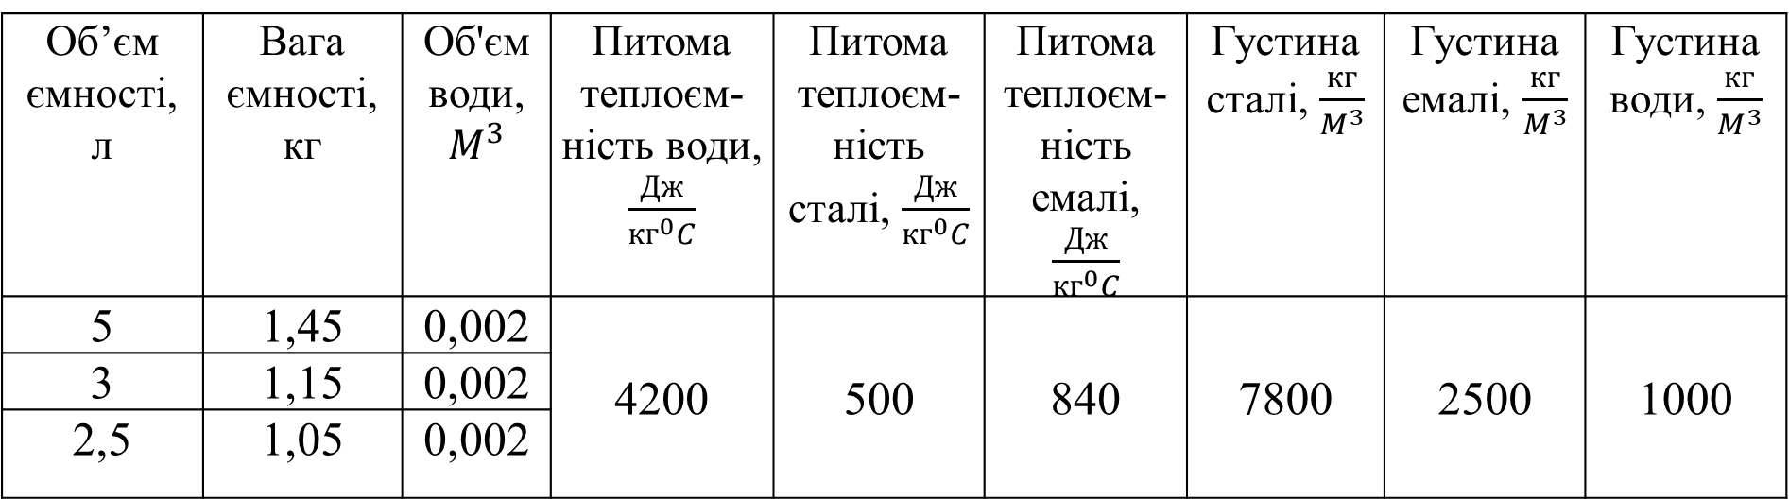
Вихідні дані для розрахунку кількості теплоти
необхідної для нагрівання води в ємностях різного об'єму.
Об’єм ємності, л | Вага ємності, кг | Об'єм води, $M^{3}$ | Питома теплоєм-ність води, $\frac{Дж}{кг^{0}C}$ | Питома теплоєм-ність сталі, $\frac{Дж}{кг^{0}C}$ | Питома теплоєм-ність емалі, $\frac{Дж}{кг^{0}C}$ | Густина сталі, $\frac{кг}{M^{3}}$ | Густина емалі, $\frac{кг}{M^{3}}$ | Густина води, $\frac{кг}{M^{3}}$
5 | 1,45 | 0,002 | 4200 | 500 | 840 | 7800 | 2500 | 1000
3 | 1,15 | 0,002
2,5 | 1,05 | 0,002
Для визначення кількості теплоти необхідної для нагрівання води в ємності використовуємо формулу:
$Q=cmΔt,$ де $c$ – питома теплоємність речовини, $m$ – маса речовини, $Δt$ – зміна температури (воду нагрівали до температури , яка відрізнялась на ${80}^{0}C$ від початкової).

Slide 6
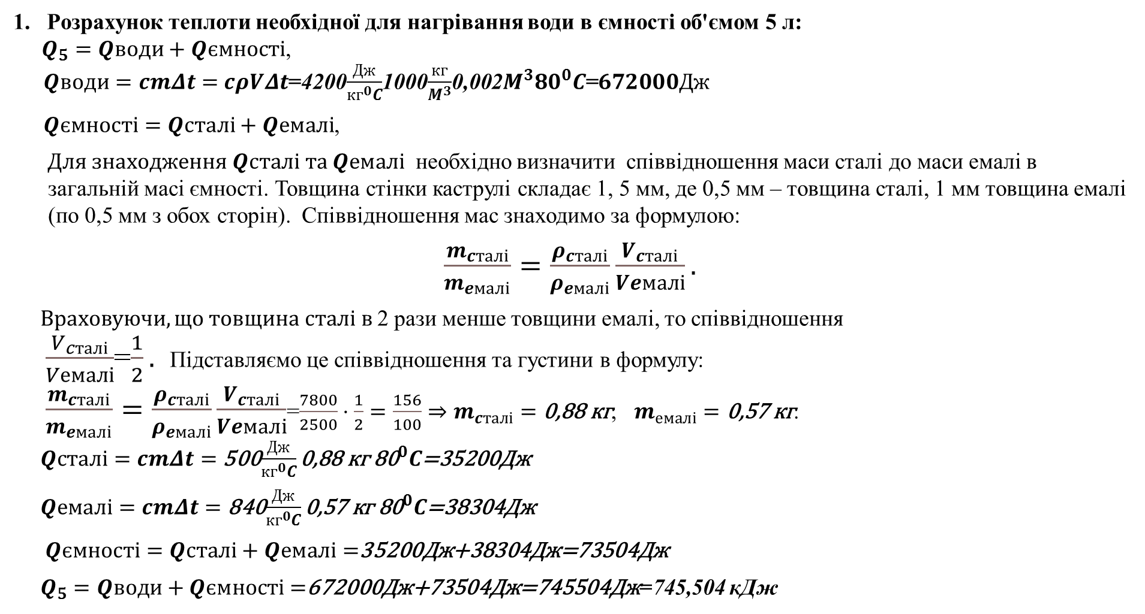
Розрахунок теплоти необхідної для нагрівання води в ємності об'ємом 5 л:
$Q_{5}=Qводи+Qємності$,
$Qводи=cmΔt=$ $cρVΔt$=4200$\frac{Дж}{кг^{0}C}$1000$\frac{кг}{M^{3}}$0,002$M^{3}{80}^{0}C$=$672000Дж$
$Qємності=Qсталі+Qемалі$,
$Для знаходження Qсталі та Qемалі$ необхідно визначити співвідношення маси сталі до маси емалі в загальній масі ємності. Товщина стінки каструлі складає 1, 5 мм, де 0,5 мм – товщина сталі, 1 мм товщина емалі (по 0,5 мм з обох сторін). Співвідношення мас знаходимо за формулою:
$\frac{m_{cталі}}{m_{eмалі}}=\frac{ρ_{cталі}}{ρ_{eмалі}}\frac{V_{cталі}}{Vⅇмалі}.$
$Враховуючи, що товщина сталі в$2 рази менше товщини емалі, то співвідношення
$\frac{V_{cталі}}{Vемалі}$=$\frac{1}{2}.$ Підставляємо це співвідношення та густини в формулу:
$\frac{m_{cталі}}{m_{eмалі}}=\frac{ρ_{cталі}}{ρ_{eмалі}}\frac{V_{cталі}}{Vⅇмалі}$=$\frac{7800}{2500}⋅\frac{1}{2}=\frac{156}{100}⇒m_{cталі}=\text{0,88 кг}$; $m_{емалі}=\text{0,}\text{57}\text{ кг}$.
$Qсталі=cmΔt=$ 500$\frac{Дж}{кг^{0}C}\text{0,88 кг} {\text{80}}^{0}C$=35200Дж
$Qемалі=cmΔt=$ 840$\frac{Дж}{кг^{0}C}\text{0,}\text{57}\text{ кг} {\text{80}}^{0}C$=38304Дж
$Qємності=Qсталі+Qемалі=$35200Дж+38304Дж=73504Дж
$Q_{5}=Qводи+Qємності$ $=$672000Дж+73504Дж=745504Дж=745,504 кДж

Slide 7
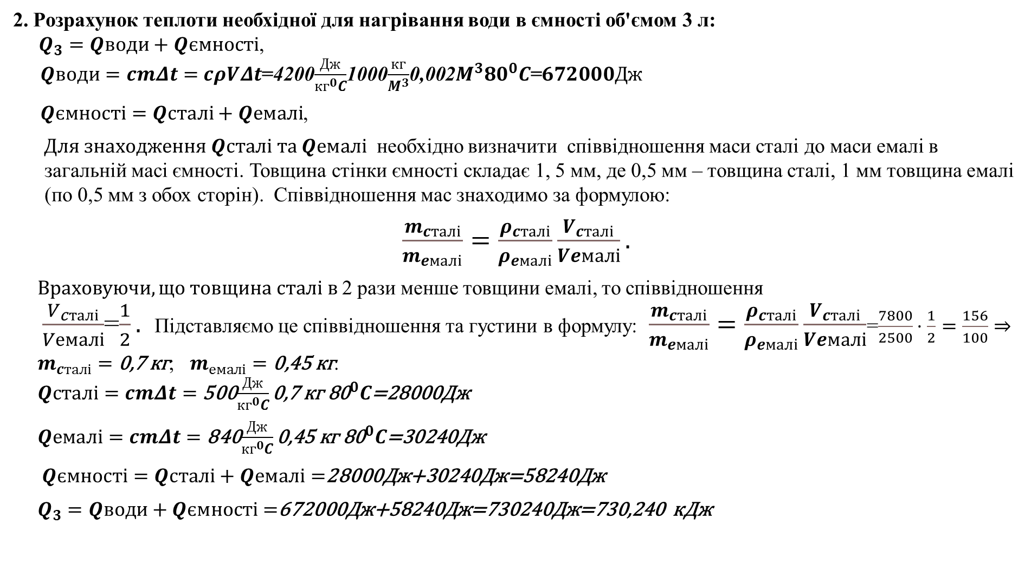
2. Розрахунок теплоти необхідної для нагрівання води в ємності об'ємом 3 л:
$Q_{3}=Qводи+Qємності$,
$Qводи=cmΔt=$ $cρVΔt$=4200$\frac{Дж}{кг^{0}C}$1000$\frac{кг}{M^{3}}$0,002$M^{3}{80}^{0}C$=$672000Дж$
$Qємності=Qсталі+Qемалі$,
$Для знаходження Qсталі та Qемалі$ необхідно визначити співвідношення маси сталі до маси емалі в загальній масі ємності. Товщина стінки ємності складає 1, 5 мм, де 0,5 мм – товщина сталі, 1 мм товщина емалі (по 0,5 мм з обох сторін). Співвідношення мас знаходимо за формулою:
$\frac{m_{cталі}}{m_{eмалі}}=\frac{ρ_{cталі}}{ρ_{eмалі}}\frac{V_{cталі}}{Vⅇмалі}.$
$Враховуючи, що товщина сталі в$2 рази менше товщини емалі, то співвідношення
$\frac{V_{cталі}}{Vемалі}$=$\frac{1}{2}.$ Підставляємо це співвідношення та густини в формулу: $\frac{m_{cталі}}{m_{eмалі}}=\frac{ρ_{cталі}}{ρ_{eмалі}}\frac{V_{cталі}}{Vⅇмалі}$=$\frac{7800}{2500}⋅\frac{1}{2}=\frac{156}{100}⇒m_{cталі}=\text{0,7 кг}$; $m_{емалі}=\text{0,}\text{45}\text{ кг}$.
$Qсталі=cmΔt=$ 500$\frac{Дж}{кг^{0}C}\text{0,}\text{7}\text{ кг} {\text{80}}^{0}C$=28000Дж
$Qемалі=cmΔt=$ 840$\frac{Дж}{кг^{0}C}\text{0,}\text{45}\text{ кг} {\text{80}}^{0}C$=30240Дж
$Qємності=Qсталі+Qемалі=$28000Дж+30240Дж=58240Дж
$Q_{3}=Qводи+Qємності$ $=$672000Дж+58240Дж=730240Дж=730,240 кДж

Slide 8
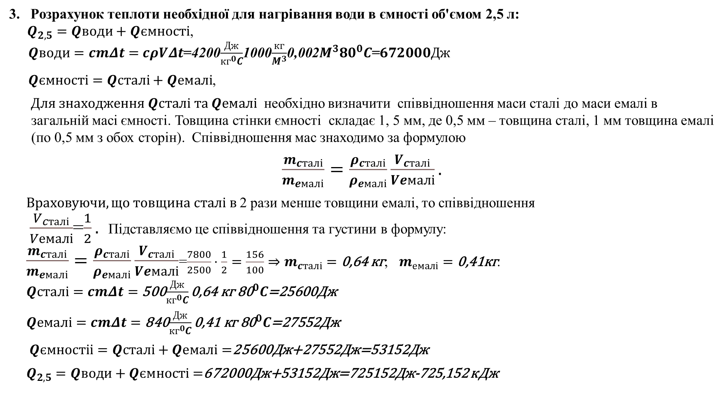
3. Розрахунок теплоти необхідної для нагрівання води в ємності об'ємом 2,5 л:
$Q_{2,5}=Qводи+Qємності$,
$Qводи=cmΔt=$ $cρVΔt$=4200$\frac{Дж}{кг^{0}C}$1000$\frac{кг}{M^{3}}$0,002$M^{3}{80}^{0}C$=$672000Дж$
$Qємності=Qсталі+Qемалі$,
$Для знаходження Qсталі та Qемалі$ необхідно визначити співвідношення маси сталі до маси емалі в загальній масі ємності. Товщина стінки ємності складає 1, 5 мм, де 0,5 мм – товщина сталі, 1 мм товщина емалі (по 0,5 мм з обох сторін). Співвідношення мас знаходимо за формулою
$\frac{m_{cталі}}{m_{eмалі}}=\frac{ρ_{cталі}}{ρ_{eмалі}}\frac{V_{cталі}}{Vⅇмалі}.$
$Враховуючи, що товщина сталі в$2 рази менше товщини емалі, то співвідношення
$\frac{V_{cталі}}{Vемалі}$=$\frac{1}{2}.$ Підставляємо це співвідношення та густини в формулу:
$\frac{m_{cталі}}{m_{eмалі}}=\frac{ρ_{cталі}}{ρ_{eмалі}}\frac{V_{cталі}}{Vⅇмалі}$=$\frac{7800}{2500}⋅\frac{1}{2}=\frac{156}{100}⇒m_{cталі}=\text{0,64 кг}$; $m_{емалі}=\text{0,}\text{41}\text{кг}$.
$Qсталі=cmΔt=$ 500$\frac{Дж}{кг^{0}C}\text{0,}\text{64}\text{ кг} {\text{80}}^{0}C$=25600Дж
$Qемалі=cmΔt=$ 840$\frac{Дж}{кг^{0}C}\text{0,}\text{41}\text{ кг} {\text{80}}^{0}C$=27552Дж
$Qємностіі=Qсталі+Qемалі=$25600Дж+27552Дж=53152Дж
$Q_{2,5}=Qводи+Qємності$ $=$672000Дж+53152Дж=725152Дж-725,152 кДж

Slide 9
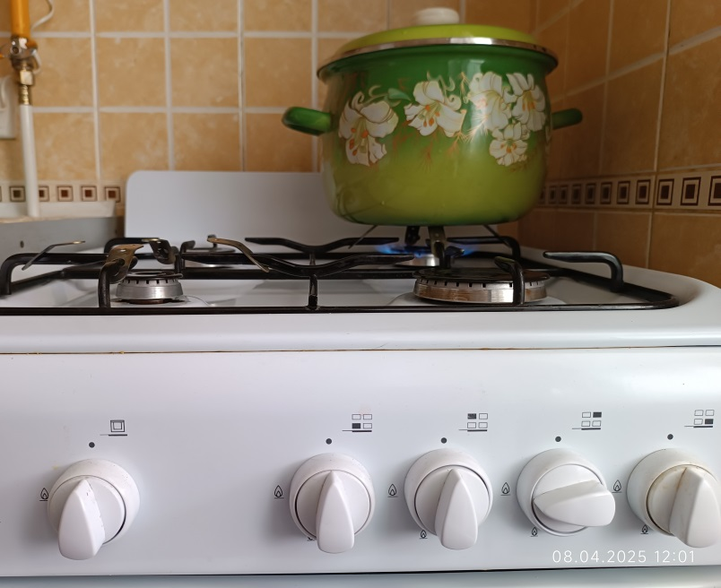
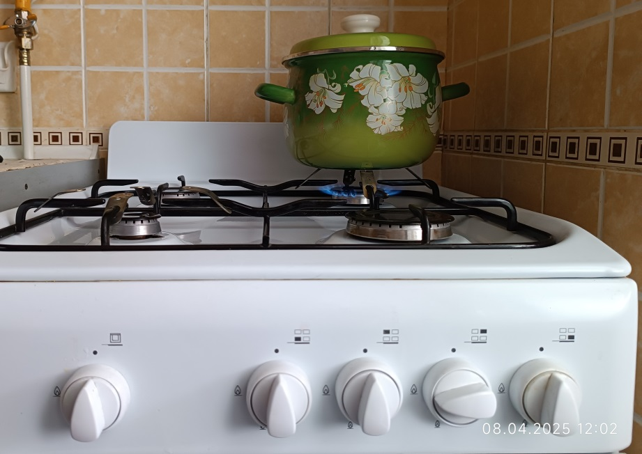
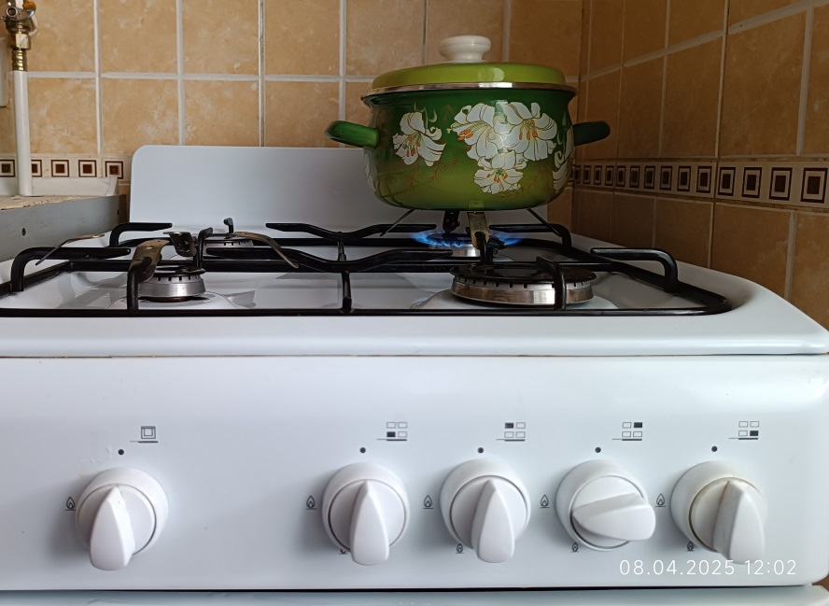
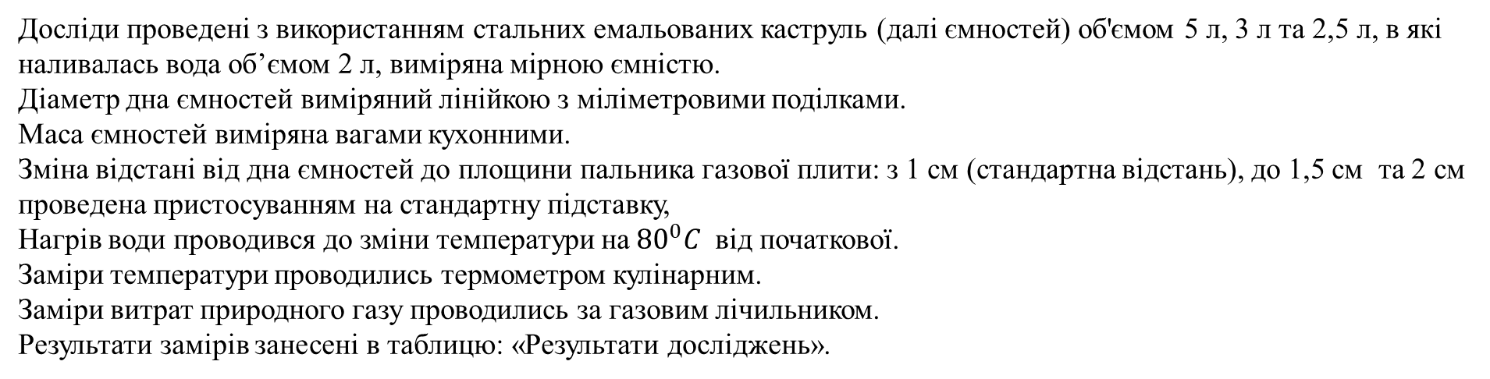
Дослідження факторів, які впливають на витрати природного газу.
Досліди проведені з використанням стальних емальованих каструль (далі ємностей) об'ємом 5 л, 3 л та 2,5 л, в які наливалась вода об’ємом 2 л, виміряна мірною ємністю.
Діаметр дна ємностей виміряний лінійкою з міліметровими поділками.
Маса ємностей виміряна вагами кухонними.
Зміна відстані від дна ємностей до площини пальника газової плити: з 1 см (стандартна відстань), до 1,5 см та 2 см проведена пристосуванням на стандартну підставку,
Нагрів води проводився до зміни температури на${80}^{0}C$ від початкової.
Заміри температури проводились термометром кулінарним.
Заміри витрат природного газу проводились за газовим лічильником.
Результати замірів занесені в таблицю: «Результати досліджень».

Slide 10
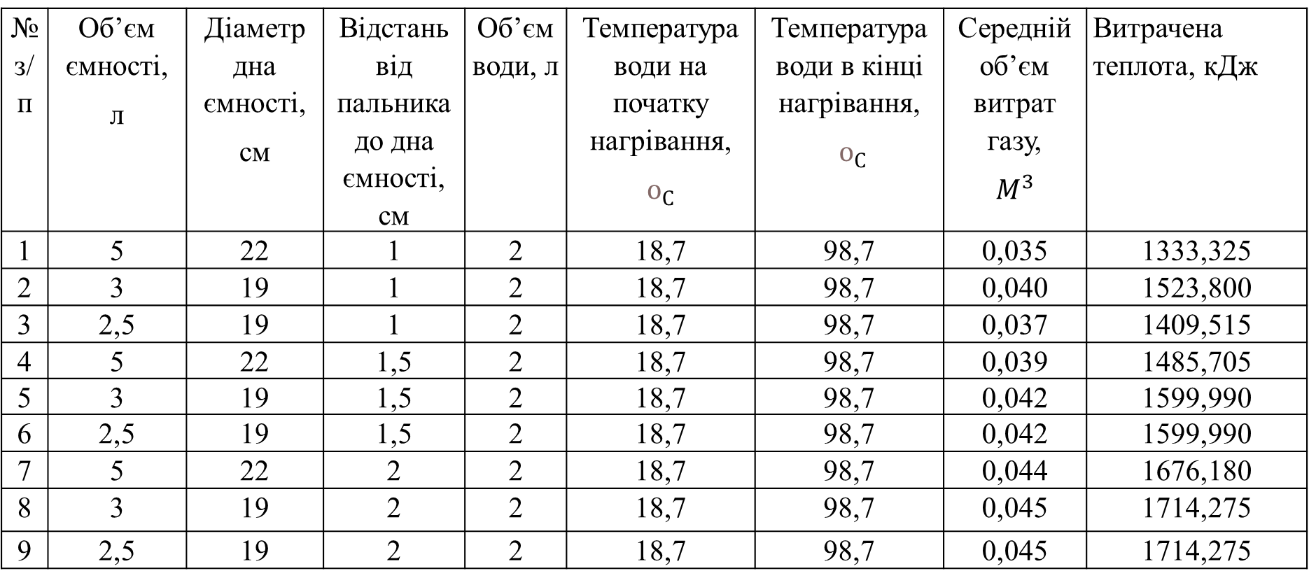
Результати досліджень.
№ з/п | Об’єм ємності, л | Діаметр дна ємності, см | Відстань від пальника до дна ємності, см | Об’єм води, л | Температура води на початку нагрівання, $$о_{С}$$ | Температура води в кінці нагрівання, $о_{С}$ | Середній об’єм витрат газу, $$M^{3}$$ | Витрачена теплота, кДж
1 | 5 | 22 | 1 | 2 | 18,7 | 98,7 | 0,035 | 1333,325
2 | 3 | 19 | 1 | 2 | 18,7 | 98,7 | 0,040 | 1523,800
3 | 2,5 | 19 | 1 | 2 | 18,7 | 98,7 | 0,037 | 1409,515
4 | 5 | 22 | 1,5 | 2 | 18,7 | 98,7 | 0,039 | 1485,705
5 | 3 | 19 | 1,5 | 2 | 18,7 | 98,7 | 0,042 | 1599,990
6 | 2,5 | 19 | 1,5 | 2 | 18,7 | 98,7 | 0,042 | 1599,990
7 | 5 | 22 | 2 | 2 | 18,7 | 98,7 | 0,044 | 1676,180
8 | 3 | 19 | 2 | 2 | 18,7 | 98,7 | 0,045 | 1714,275
9 | 2,5 | 19 | 2 | 2 | 18,7 | 98,7 | 0,045 | 1714,275
Середній об'єм витрат газу розрахований, як середнє арифметичне трьох вимірювань за однакових умов. Розрахунок витраченої теплоти на нагрівання $Δt={80}^{0}C$ визначений шляхом множення середнього об’єму витрат газу на теплоту згорання вказану на рахунку за спожитий газ ( 38095000$\frac{Дж}{M^{3}}$ ).

Slide 11

Витрачена теплота за результатами дослідів

Slide 12
Розрахунок коефіцієнта корисної дії за результатами дослідів
№ з/п | Об’єм ємності, л | Діаметр дна ємності, см | Відстань від пальника до дна ємності, см | Об’єм води, л | Розрахована (корисна) теплота, Дж | Витрачена теплота, Дж | Коефіцієнт корисної дії (ККД), %
1 | 5 | 22 | 1 | 2 | 745504 | 1333325 | 56
2 | 3 | 19 | 1 | 2 | 730240 | 1523800 | 48
3 | 2,5 | 19 | 1 | 2 | 725152 | 1409515 | 51
4 | 5 | 22 | 1,5 | 2 | 745504 | 1485705 | 50
5 | 3 | 19 | 1,5 | 2 | 730240 | 1599990 | 46
6 | 2,5 | 19 | 1,5 | 2 | 725152 | 1599990 | 45
7 | 5 | 22 | 2 | 2 | 745504 | 1676180 | 44
8 | 3 | 19 | 2 | 2 | 730240 | 1714275 | 43
9 | 2,5 | 19 | 2 | 2 | 725152 | 1714275 | 42

Slide 13
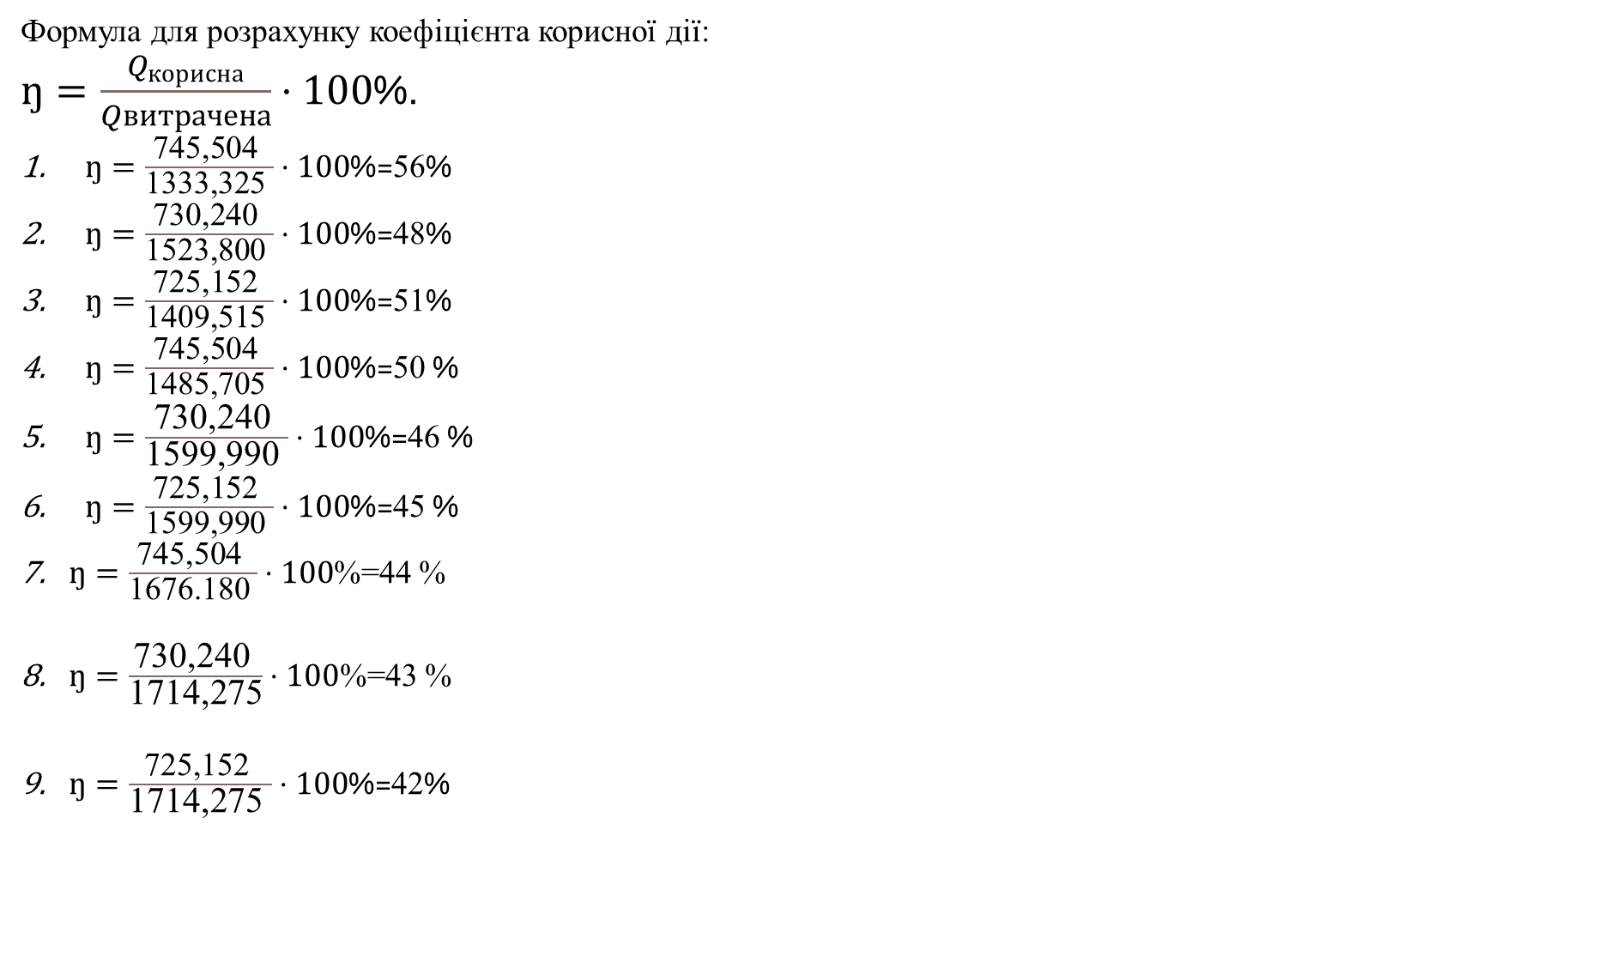
Розрахунок коефіцієнта корисної дії за результатами дослідів
Формула для розрахунку коефіцієнта корисної дії:
$ŋ=\frac{Q_{корисна}}{Qвитрачена}⋅100$%.
$ŋ=\frac{\text{745}\text{,}\text{504} }{\text{1333}\text{,}\text{325} }⋅100$%=56%
$ŋ=\frac{\text{730}\text{,}\text{240} }{\text{1523}\text{,}\text{800} }⋅100$%=48%
$ŋ=\frac{\text{725}\text{,}\text{152} }{\text{1409}\text{,}\text{515} }⋅100$%=51%
$ŋ=\frac{\text{745}\text{,}\text{504} }{\text{1485}\text{,}\text{705} }⋅100$%=50 %
$ŋ=\frac{\text{730}\text{,}\text{240} }{\text{1599}\text{,}\text{990} }⋅100$%=46 %
$ŋ=\frac{\text{725}\text{,}\text{152} }{\text{1599}\text{,}\text{990} }⋅100$%=45 %
$ŋ=\frac{\text{745}\text{,}\text{504} }{\text{1676}\text{.}\text{180} }⋅100$%=44 %
$ŋ=\frac{\text{730}\text{,}\text{240} }{\text{1714}\text{,}\text{275}}⋅100$%=43 %
$ŋ=\frac{\text{725}\text{,}\text{152} }{\text{1714}\text{,}\text{275} }⋅100$%=42%

Slide 14
Висновки:
За результатами проєкту проведені виміри вихідних параметрів: температури, маси, об’єму, діаметра дна ємностей, відстані від дна до площини пальника газової плити. Виконані теоретичні розрахунки та практично визначені витрати тепла для нагрівання води в ємностях різного об'єму, з різним діаметром дна та на різних відстанях від дна до площини пальника газової плити. Розрахований коефіцієнт корисної дії.
За ККД та їх зміною можна зробити висновки:
1.Для ємності 5 л та діаметром дна 22 см ККД знижується зі збільшенням відстані до пальника, що пояснюється перевагою швидкості віддачі отримуваного тепла та зменшенням отримуваного тепла внаслідок втрат через дифузію з холодним повітрям.
2. Для ємності 3 л та діаметром дна 19 см ККД знижується зі збільшенням відстані до пальника, що пояснюється перевагою швидкості віддачі отримуваного тепла та зменшенням отримуваного тепла внаслідок втрат через дифузію з холодним повітрям.
3. Для ємності 2,5 л та діаметром дна 19 см ККД знижується зі збільшенням відстані до пальника, що пояснюється перевагою швидкості віддачі отримуваного тепла та зменшенням отримуваного тепла внаслідок втрат через дифузію з холодним повітрям.
4. ККД 5 л ємності найбільший за всіх створених умов внаслідок більшої площі через яку отримується тепло.
5. Витрачена теплота найменша у 5 л ємності при нагріванні на відстані від дна до пальника 1см, це пояснюється більшою площєю дна, що отримує тепло від пальника та менщими втратами тепла.
6. Витрачена теплота у 2,5 л ємності менша ніж у 3 л ємності при нагріванні на відстані від дна до пальника 1см.
Це можна пояснити меншою площею тепловіддачі у 2,5 л ємності.

Slide 15
Список використаних джерел.
Таблиця густини речовин.Фізика. Веб-сайт: Май клас. Режим доступу: https://www.miyklas.com.ua/p/fzika/7-klas/vzayemodiia-til-sila-16479/gustina-rechovini-odinitci-gustini-16488/re-1aff131b-4164-4b62-8c21-a8878477145c
Таблиця питомої теплоємності. Електронний довідник. Веб сайт: Освітня платформа Вчимо. Режим доступу: https://vchymo.com/refbook/physics/information/table/specific-heat-capacity
Вікіпедія. Конвекція. Веб сайт: https://uk.wikipedia.org/wiki/%D0%9A%D0%BE%D0%BD%D0%B2%D0%B5%D0%BA%D1%86%D1%96%D1%8F
Вікіпедія. Дифузія. Веб сайт: https://uk.wikipedia.org/wiki/%D0%94%D0%B8%D1%84%D1%83%D0%B7%D1%96%D1%8F
Вікіпедія. Теплообмін. Веб сайт: https://uk.wikipedia.org/wiki/%D0%A2%D0%B5%D0%BF%D0%BB%D0%BE%D0%BE%D0%B1%D0%BC%D1%96%D0%BD

